Slide 1

Ondernemerschap
E43

Slide 2
Planning
Gisteren:
3.2 de liquiditeit van de onderneming
3.3 solvabiliteit
Vandaag
3.3 de antwoorden
3.4 Cash Flow
Ons Bedrijf

Slide 3
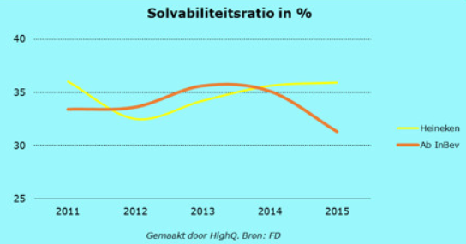
Solvabiliteit

Slide 4
Solvabiliteit
Kengetal: eigen vermogen / totaal vermogen x 100%
Voldoende: >30%
Je moet als bedrijf dus zorgen dat je eigen vermogen meegroeit met het bedrijf!

Slide 5
Opgaven: de antwoorden pag 192
€180.000 / €400.000 x100% = 45,0%
3. €196.000 / €700.000 x 100% = 28.0%
4a. €85.000 / €425.000 x 100% = 20,0%
€135.000 / €440.000 x 100% = 30,7%
4b. 10,7 procentpunt gestegen
4c. De toename van het eigen vermogen

Slide 6
3.4 Cashflow
= Kasstroom:
Wordt berekend per jaar
De cashflow zorgt voor een toename van liquide middelen
Die kan gebruikt worden voor:
  Investeringen
  Verhoging vlottende activa
  Aflossing schulden
  Privé opnamen of dividend uitkering

Slide 7
Cashflow
Berekening:
Nettowinst + afschrijvingen
Pak pagina 198-199 eens voor je.
Je kunt nu de cashflow uitrekening
En de besteding van de cashflow

Slide 8
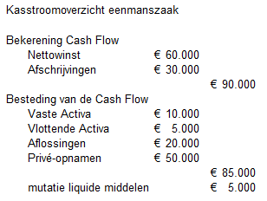
Kasstroomoverzicht

Slide 9
Cash flow bij de BV
Verschillen
Vpb op de exploitatierekening
Geen privé opnamen
Dividenduitkeringen
Opdrachten: 2, 3, 5. Blz. 204 e.v.

Slide 10
Opgaven: de antwoorden
2a. €155.000 + €37.000 = €192.000
2b. VA 1-1: €460.000. Afschrijvingen €37.000
VA 31-12: €470.000. Investeringen: €47.000
2c. €180.000 - €160.000 = €20.000
2d. EV EB (€468.000) – EV BB (€450.000) = €18.000
2e. €155.000 - €18.000 = €137.000

Slide 11
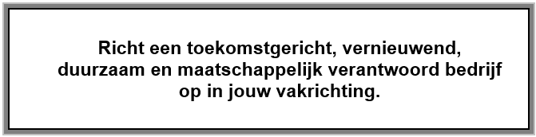
Ons Bedrijf

Slide 12
Ons Bedrijf
Originaliteit en Creativiteit
Innovatie
Duurzaamheid
Maatschappelijke verantwoording

Slide 13
Ons bedrijf
Pak de bundel eens voor je

Slide 14
Logboek

Slide 15
1.2 Doelen
Missie: wat wil je?
Visie: waarom wil je dat?
Strategie: hoe ga je dat doen?
Doelen: meetbare doelen voor je bedrijf.
McDonalds
Subway

Slide 16
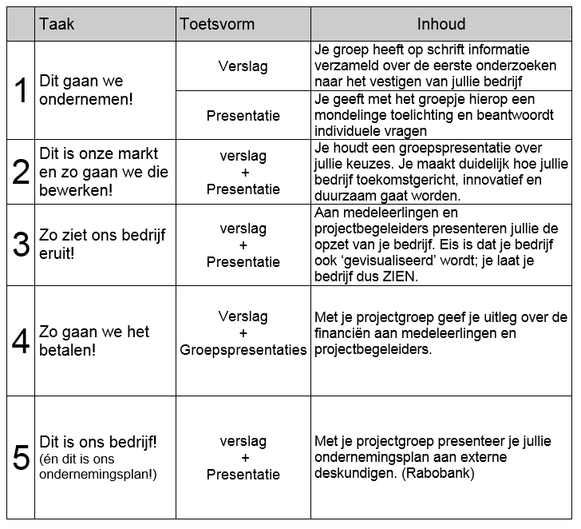

Slide 17
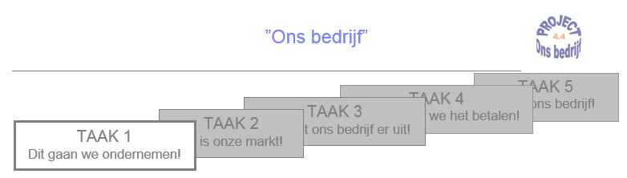
Lees blz. 10 door. Taak 1.

